Slide 1
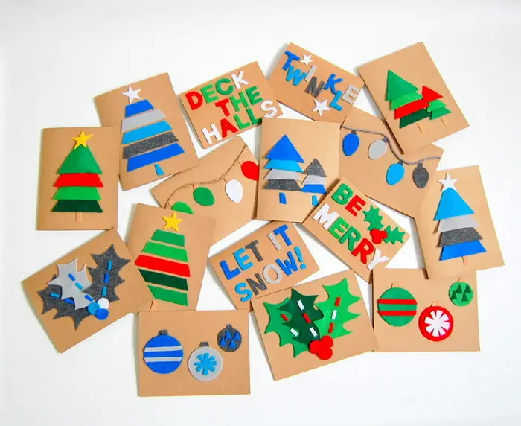
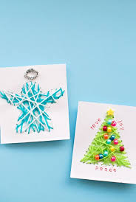
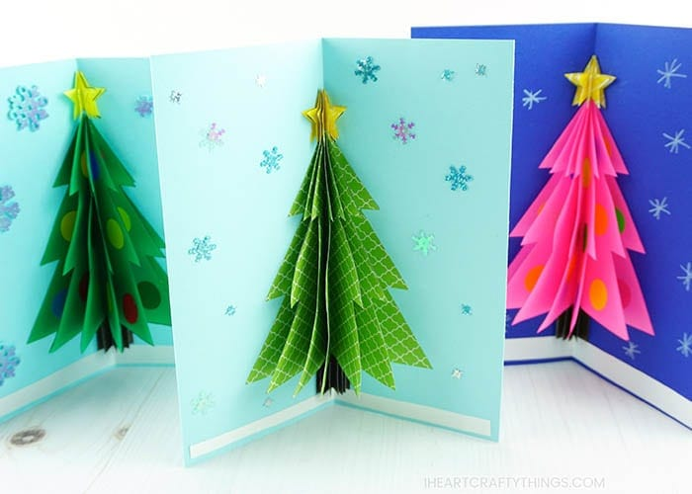
VOŠČILO
Popestrimo šolo 2016-2021
UČIMO SE ZA ŽIVLJENJE – Dvig jezikovnih kompetenc in veščin za vseživljenjsko učenje

Slide 2
Voščimo ali čestitamo?
Voščiti pomeni izraziti komu dobre želje ob prazniku – za rojstni dan, god, praznike (velikonočni, božič, novo leto …).
Čestitati pomeni izraziti komu veselje nad pomembnim dogodkom, uspehom. Čestitamo torej takrat, kadar ima oseba za določeno dejanje, uspeh, podvig zasluge (za diplomo, zmago, ob dnevu žena, ob pomembni življenjski prelomnici ali dogodku …).
Ljutomer, 15. 12. 2020

Slide 3
Vrste
voščilnic
Papir, telefon ali računalnik?
Čar praznikov je tudi to, da si vzamemo čas za nam drage osebe ter jim spoštovanje in pozornost namenimo tudi z izdelanimi voščilnicami.

Slide 4
nagovor
kraj, datum
Ljutomer, 15. 12. 2020
voščilo
podpis

Slide 5
Piši čitljivo.
Pazi na pravopis.
Praznike pišemo z malo začetnico, torej božič, novo leto, velika noč …

Slide 7
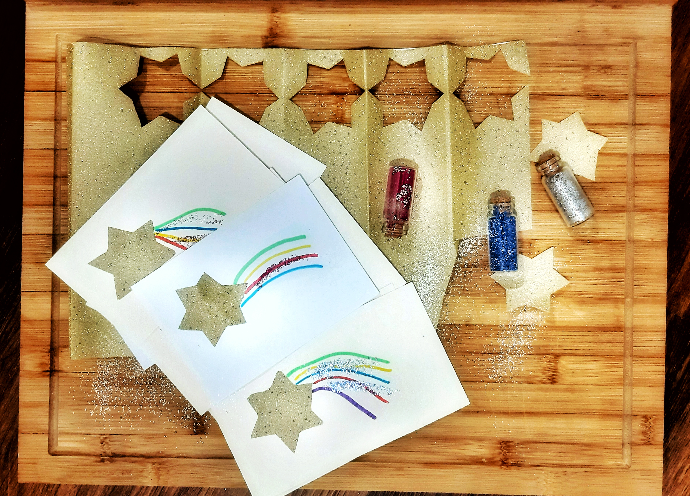
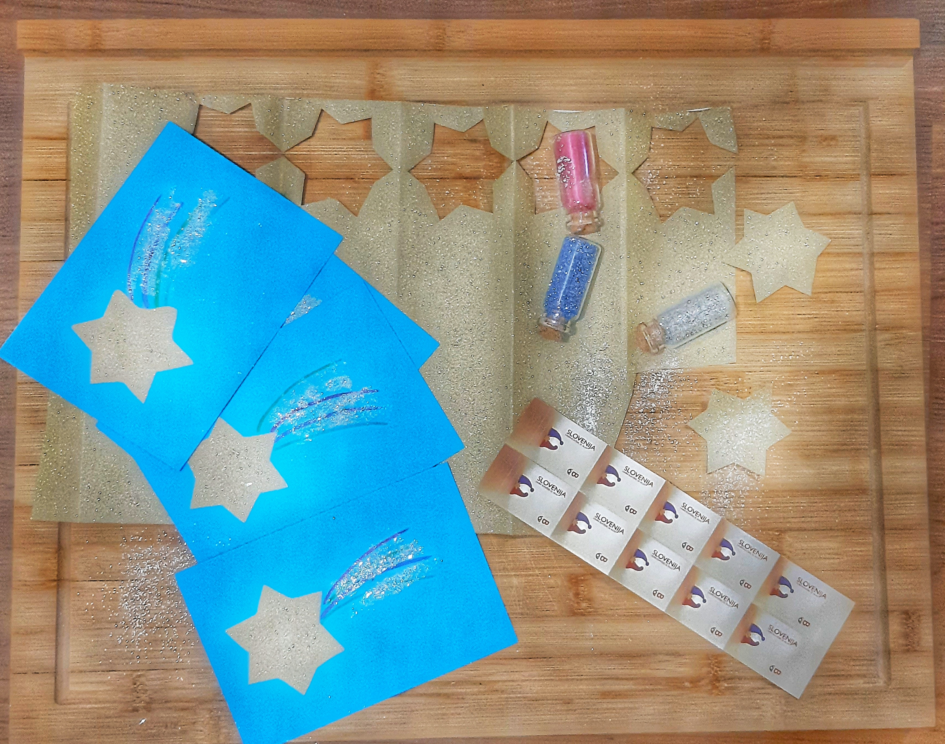
Uporabite, kar imate doma. Marsikaj se najde.

Slide 8
Bistrica, 14. 12. 2020
Dragi učenci!
Želim vam čudovite decembrske dni in praznike posute s čarobnim prahom.
učiteljica Jasna

